Slide 1
건물 외관 검사 연구
T - in Robotics
서승훈
Copyright © by ARTCOM PT All rights reserved.

Slide 2
목차
  Architecture
  2. Hand-Eye Calibration
  3. SolvePnp Ransac

Slide 3
Architecture
Main_Code
Calibration _input.py
Calibration _input.ui
Robot_Matrix.py
Chess_Image.jpg
Robot.pickle
Sylvester.py
MatAvg.py

Slide 4
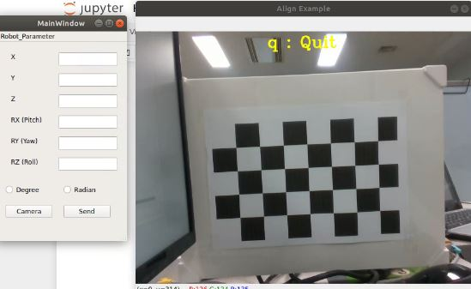
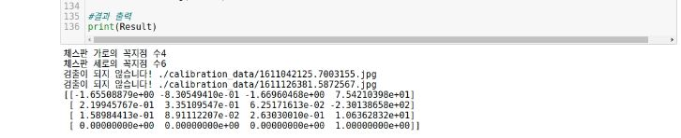
Hand-Eye Calibration

Slide 5

로봇의 End-Effector가 어디에 위치하든, Camera와 Robot-Base 사이의 Transformation Matrix는 같다.
하지만, 실제로 Hand - Eye Calibration을 수행하면, 할때마다, 오차가 생기기 마련이다. 이런 요소들을 고려하여, 여러 데이터를 참조해서 산출한다.
Hand-Eye Calibration

Slide 6
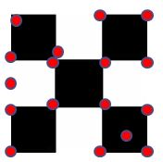
SolveRansacPnp
Solve Pnp와 마찬가지로, 영상으로부터, 카메라로부터 체스보드까지의 변환행렬을 찾는 함수이다.
체스판의 격자로부터, Extrinsic Parameter를 얻는데,Outlier를 완전히 무시하고, 연산을 수행한다.
2. 동일한 입력데이터에 대해서도, Ransac 결과가 달라질 수 있다.
3. Outlier들이 Random하게 분포되어 있지 않고, Structure를 갖는다면, Outlier들의 분포를 근사해버릴 수도 있다.
4. 무작위로 몇 개 샘플만으로 모델을 구하는 방식임으로, 인접한 점들만 가지고, 연산을 수행할 경우, 오차가 발생 할 수 있다.

Slide 7
Plan
Hand – Eye Calibration의 Input을 받아오는 부분, Input을 받아 연산하여, 연산한 값들을 토대로 최종 Transformation Matrix를 구하는 부분까지는 일단, 완성하였다. Input값을 실제 로봇의 End Effector부분에 체스판을 달아서, Base to TCP 값을 받아서, Camera Parameter와 연산하는 작업을 해야한다.
1번을 수행하고, Calibration이 얼마나 잘되는지 비교후, 잘못된 점에 대해 보완하며,수정
실제 수행하여, SolvePnp와 SolvepnpRansac과 비교하여 더 잘되는 함수 선정
제작한 Calibration UI프로그램 자잘한 오류 수정

